Slide 1
Brukerinvolvering i HDO

Slide 2
Felles styringsbudskap til de felleseide helseforetakene
Brukermedvirkning
Foretaket må påse at det er etablert systemer for innhenting av pasienters og andre brukeres erfaring og synspunkter der dette er relevant ...........
Forstå hva som er viktig for våre kunder
Også fremtidige behov
Bruker i fokus

Slide 3
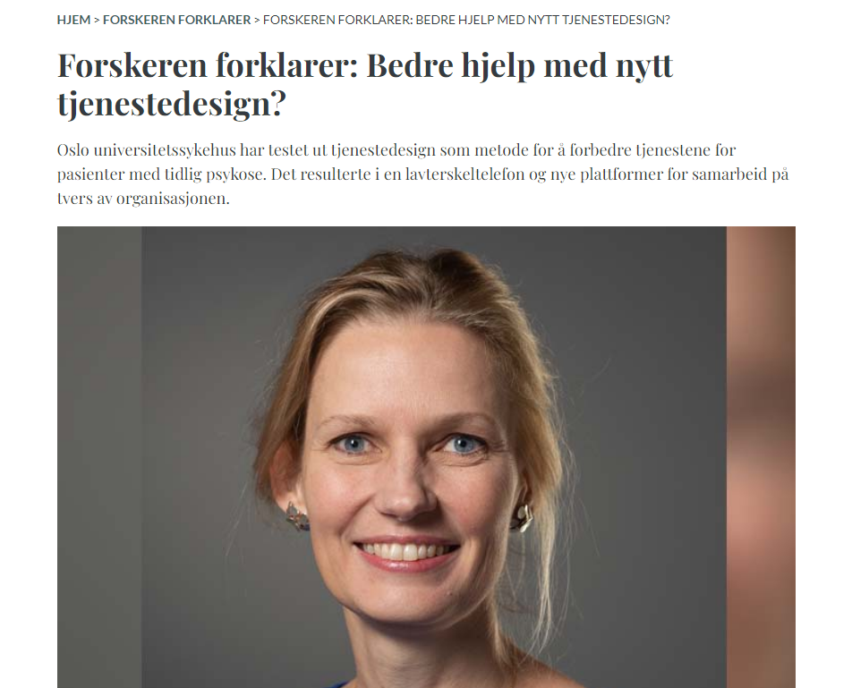
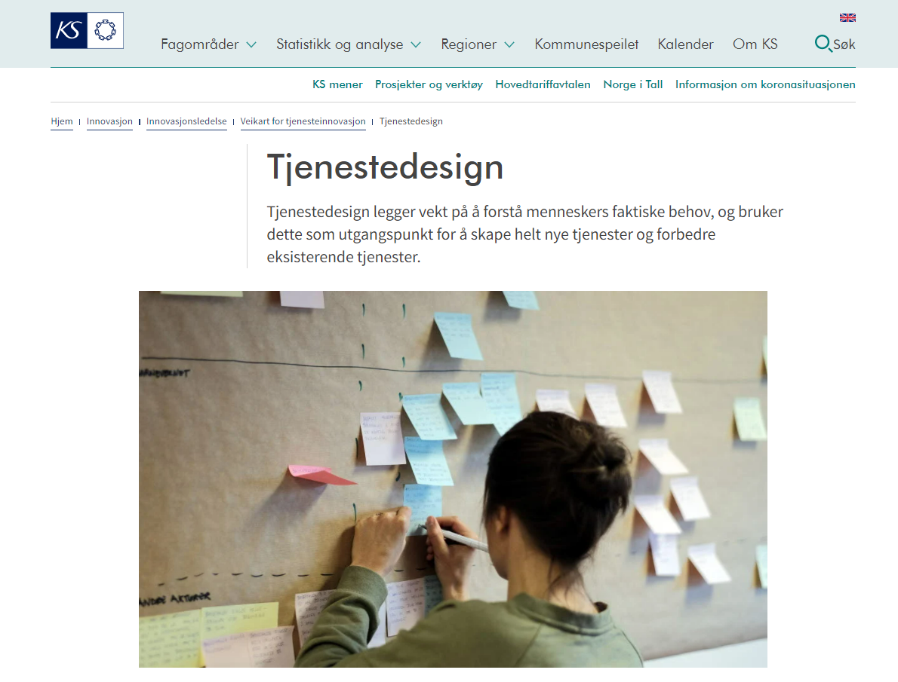
Tjenestedesign
Notes:
HDO benytter tjenestedesign som et av flere virkemiddel for å sikre brukermedvirkning
Tjenestedesign er ikke noe bare vi tenker på eller noe bare vi har tatt i bruk

Slide 4
Hva er tjenestedesign ?
Ser tjenestene fra et brukerperspektiv
Med fokus på forbedring og utvikling av tjenester
Ved bruk av en rekke teknikker og stor grad av visualisering
Involverer brukeren i et kreativt samarbeid
Slik at opplevelsen av tjenestene oppfattes som sammenhengende og med høy kvalitet
Notes:
Brukerinvolvering med bruk av referansegrupper, slik vi bl.a. har sett i prosjektene KAK og kart og oppdrag legevaktssentraler

Slide 5
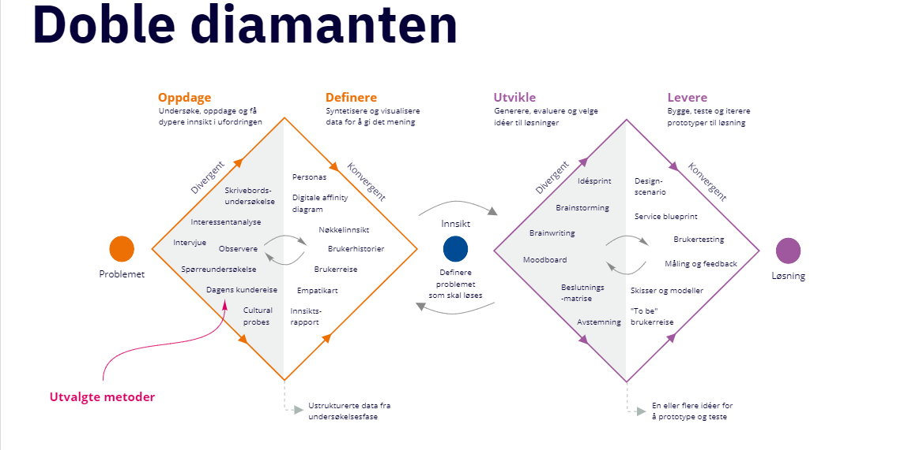
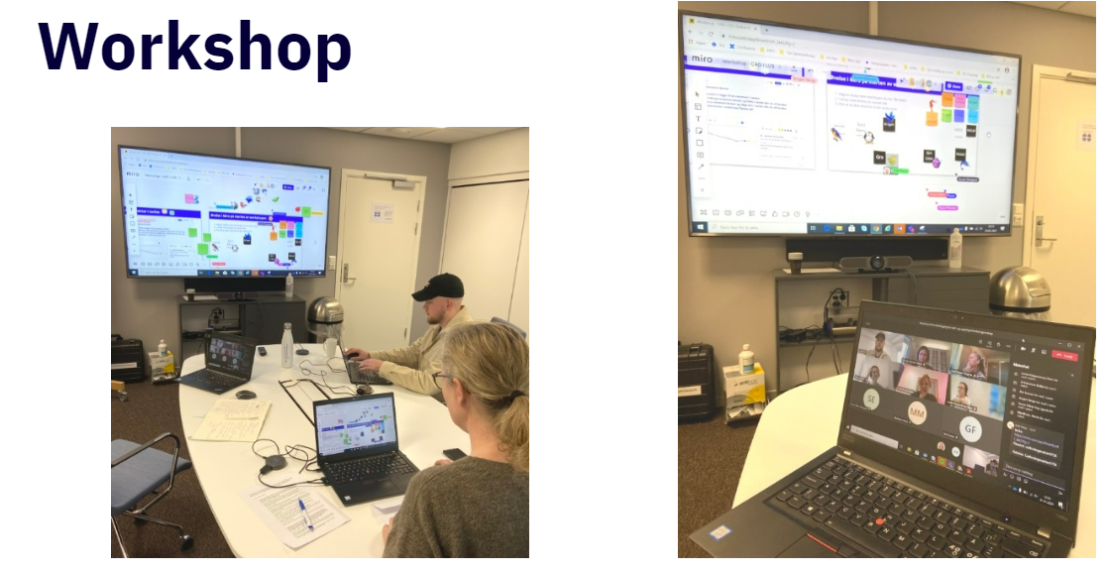
Hvordan?
Notes:
Metoder og verktøy velges ut fra formål og problemstillingen man står ovenfor, velger fra en verktøykasse

Slide 6
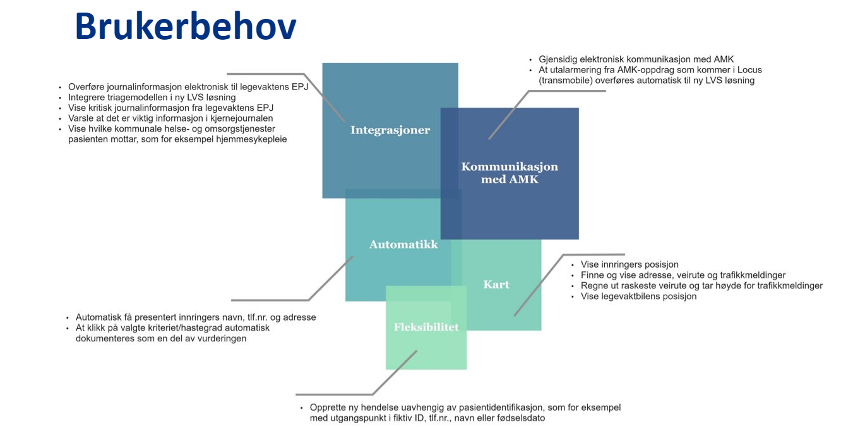
Eksempel – kart og oppdragshåndtering legevaktssentraler
Notes:
Arbeid sammen med legevaktssentraler i workshops og intervjuer har tatt frem: visualisert arbeidsflyt, funksjonelle behov, hvordan dette passer inn med totalen av systemer

Slide 7
Hvor benyttes tjenestedesign i HDO
Så langt stort sett i oppstarten av nye tjenester eller nye kartlegginger
KAK
Tekstbasert nødkommunikasjon
Kart og oppdragsløsning for legevaktssentraler
Nasjonal tolketjeneste for den samiske befolkningen
Interne støttesystemer
men på sikt en naturlig del av hvordan alle tjenester utvikles og forvaltes

Slide 8
Kobles mot smidig arbeidsform i utvikling og forvaltning
Notes:
Verdi så tidlig som mulig

Slide 9
Effekt
Brukerdrevet utvikling og forvaltning av våre tjenester
Økt endringstakt
Økt verdi for eiere og kunder

